Slide 1

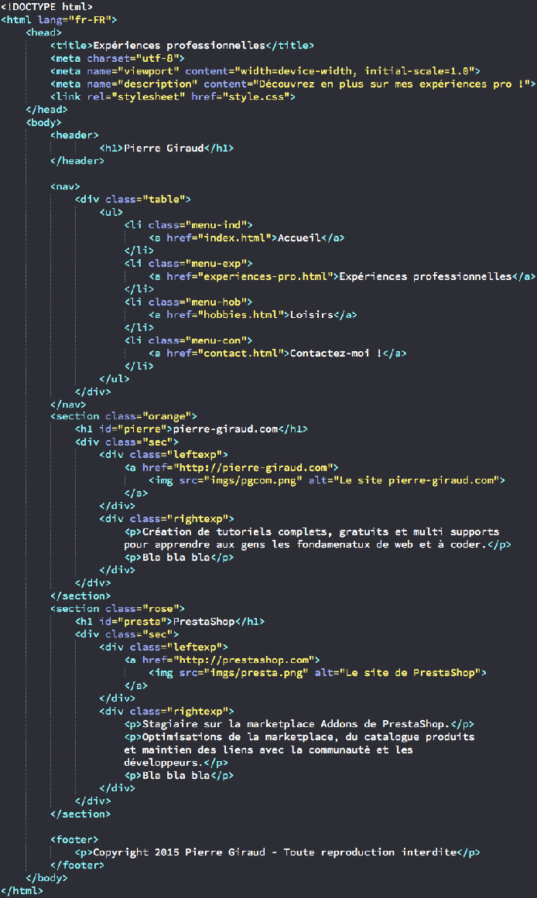


Comment créer un site web sur android

